Slide 2
第二节 细胞的多样性和统一性
学习目标
1、掌握原核细胞与真核细胞的区别
和联系(重点和难点)
2、学会使用高倍镜观察细胞并比较
不同细胞的异同点(重点)
3、掌握细胞学说的内容，思考其建
立过程对我们的启示

Slide 3

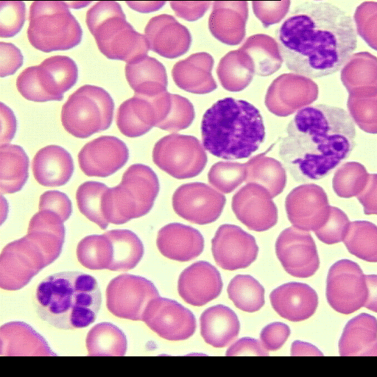
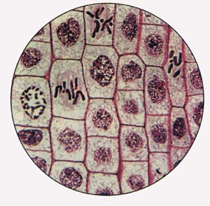


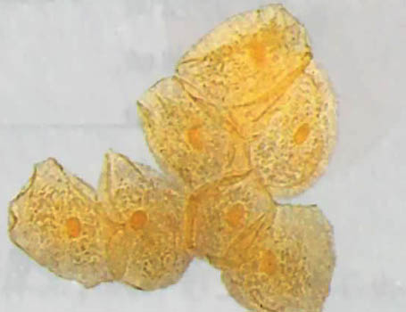
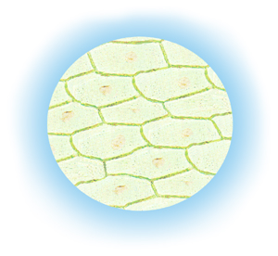
一、细胞具有多样性
观察细胞
红细胞
根尖分生细胞
血细胞
白细胞
动物细胞
植物细胞
口腔上皮细胞
洋葱表皮细胞

Slide 4
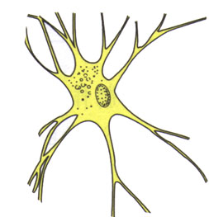
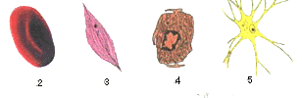
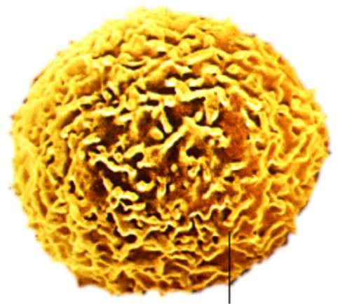
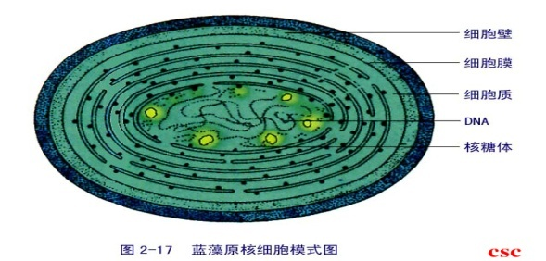
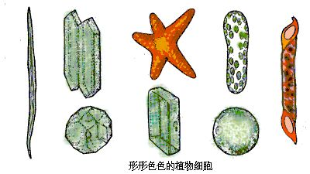
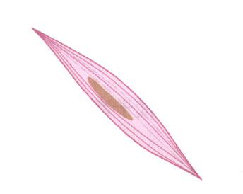
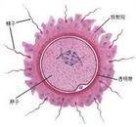

Slide 5
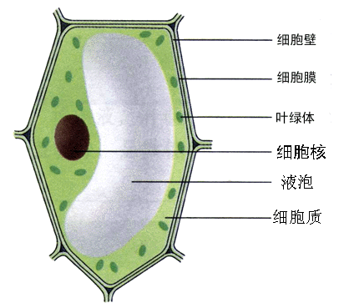
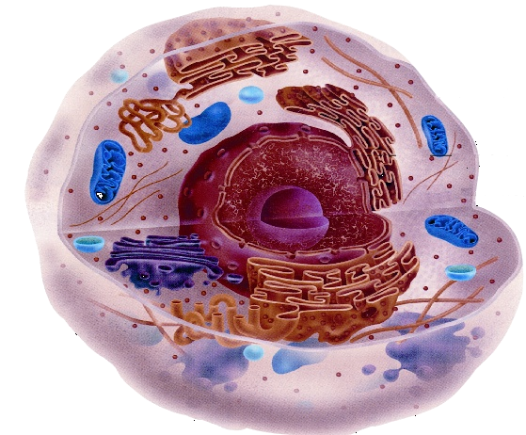
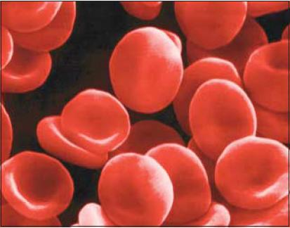
二、原核细胞和真核细胞
植物细胞
动物细胞
真核细胞

Slide 6
内部结构复杂，有各种不同的细胞器
有明显的细胞核，有核膜和核仁
DNA与蛋白质结合，形成染色体（染色质）
植物细胞有细胞壁

Slide 7
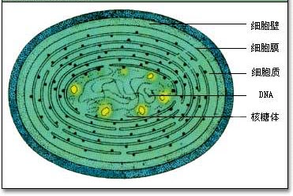
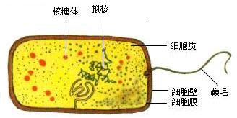
原核生物
核糖体
拟核
蓝藻结构模式图
细菌细胞模式图
藻蓝素、叶绿素
（光合作用）
细菌是营腐生或寄生的异养生物
蓝藻是一种光合自养生物

Slide 8

自养生物
自己利用无机物制造有机物，并贮存能量
植物、光合细菌蓝藻、硝化细菌

Slide 9
异养生物
吸收现存有机物制造有机物，并贮存能量
动物、真菌大多数细菌

Slide 10
寄生
从活的生物体上获取有机物，并贮存能量
寄生细菌：幽门螺旋菌、肺炎双球菌
寄生真菌：各种癣菌
寄生虫：蛔虫、绦虫
寄生植物：兔寄生、桷寄生

Slide 11
腐生
从死亡的生物体上获取有机物，并贮存能量
腐生细菌：甲烷菌
腐生真菌：食用菌
腐生动物：蚯蚓、秃鹰

Slide 12
内部结构简单，唯一的细胞器是核糖体
无典型的细胞核，环状DNA分子分布在细胞内某个区域（拟核），无核膜、核仁
DNA不与蛋白质结合，无染色体(染色质)结构
有细胞壁

Slide 13
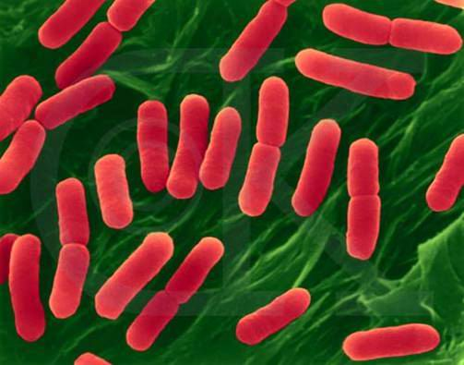

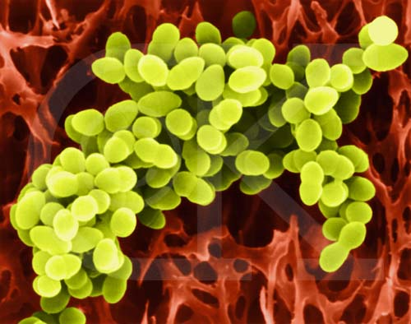
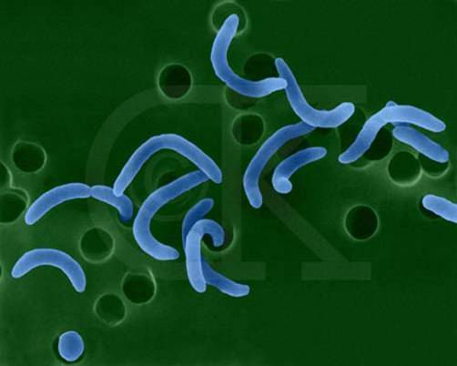
原核生物－－细菌
大肠杆菌
金黄色葡萄球菌
螺旋菌

Slide 14
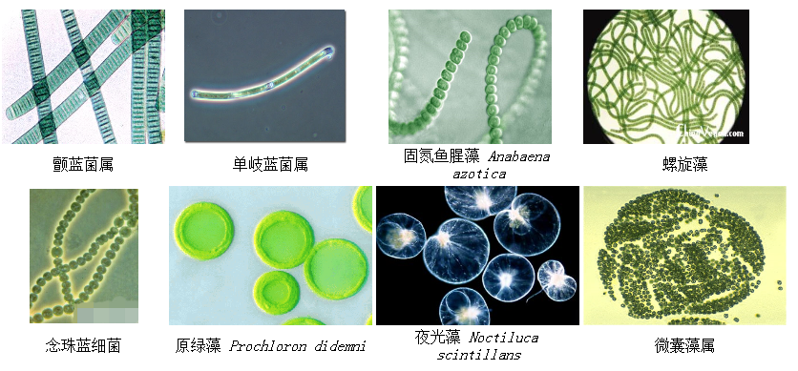
原核细胞——蓝藻细胞
颤藻、蓝球藻、项圈藻、念珠藻（发菜）等属于蓝藻

Slide 15
赤潮是一种局部海域灾害性生态破坏现象。不仅会使海水pH值升高，粘稠度增大，改变浮游生物的生态系统群落结构，而且因其疯狂增殖大量耗氧，阻断阳光入射，使海洋环境恶化，导致大量鱼、虾、贝类等海产物窒息死亡。同时，许多藻类还会分泌毒素，直接毒死海域水生动物，并通过生物链，富集于鱼、贝体内，人类误食后，则可引起中毒，乃至死亡。
以蓝藻为例，具体说明原核生物的一些基本特征
水体富营养化：赤潮、水华
宏观:以群体
出现
发菜：状如发丝、呈蓝黑色
无以核膜为界限的细胞核，
有环状拟核（一条环状DNA）
微观
藻蓝素和叶绿素——能进行光合作用（自养生物）
细胞质
仅唯一的细胞器——核糖体

Slide 16
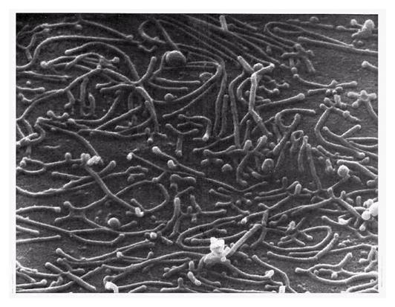
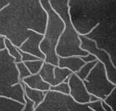
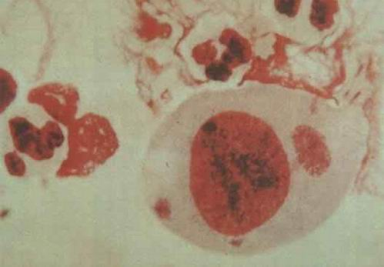
原核生物－－放线菌、衣原体、支原体
放线菌
衣原体
支原体
生物界最小的细胞

Slide 17
原核生物与真核生物主要类群：
原核生物：
蓝藻：含有（ ）和（ ），可进行光合作用。
细菌：（ ）
放线菌：（ ）
支原体，衣原体，立克次氏体
真核生物：
动物
植物：绿藻（水绵，衣藻，裸藻，小球藻，栅裂藻，团藻，浒苔）
真菌：（ ）等
藻蓝素
叶绿素
球菌，杆菌，螺旋菌，乳酸菌
链霉菌
蓝细线、立织（支）衣
思考
衣藻与蓝藻的异同？
青霉菌、曲霉菌、毛霉菌，酵母菌，蘑菇

Slide 18
病毒
球菌
非细胞结构生物
类病毒？
杆菌
细菌
朊病毒？
螺旋菌
放线菌
生物
蓝球藻
原核生物
蓝藻
颤藻
念珠藻
支原体
细胞结构生物
植物
真核生物
动物
酵母菌
真菌
各种霉菌
食用真菌

Slide 19
难点
名为“菌” 的生物（既有原核，也有真核）
真菌都是真核的，如酵母菌，霉菌，
多细胞的各种食用菌：蘑菇、猴头、灵芝等
名为“藻” 的生物（既有原核，也有真核）
藻类植物如绿藻、红藻、褐藻、轮藻、衣藻、水绵、海带、紫菜、裙带菜等

Slide 20
原核细胞与真核细胞的比较
 | 原核细胞 | 真核细胞
细胞大小
细胞核
染色体
细胞器
细胞壁
主要类群
共性
较小（1～10μm）
较大（10～100μm）
没有核膜，称为拟核
有由核膜包被的细胞核
无染色体，环状DNA不与蛋白质结合
有染色体，染色体由DNA和蛋白质结合
只有核糖体
有复杂的细胞器
植物：纤维素、果胶
肽聚糖
真菌：几丁质
细菌、蓝藻、衣原体支原体、放线菌
动物、植物、真菌等
细胞核和拟核均有遗传物质DNA

Slide 21
思考
你认为真核细胞与原核细胞有没有统一性？
表现在哪里？
有统一性
（1）具有相似的细胞膜、细胞质。
（2）都有遗传物质DNA

Slide 22
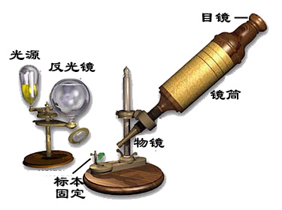
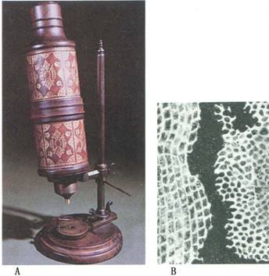
三、细胞学说的建立过程
1665 年，虎克用原始的显微镜观察软木薄片，发现了许多“小室”，并将其命名为“细胞”。

Slide 23
1838年，施莱登(M.J.Sehleiden) 在《植物发生论》中提出：所有的植物都是由细胞组成的，细胞是植物各种功能的基础。
1839年，施旺(T.Schwann) 发表《动物和植物的结构与生长的一致性的显微研究》论文，把施莱登的观点引入动物学，提出：所有的动物也是由细胞组成的。
1858年，魏尔肖(R.L.C.Virchow)创立细胞病理学，提出：细胞通过分裂产生新细胞。

Slide 24
1、细胞学说的建立者：
阅读课本P₁₀₋₁₁
主要是两位德国科学家：施莱登和施旺
维萨里（比）
比夏（法）
虎克（英）
施莱登
施旺 （德）
器官水平
组织水平
发现细胞
建立细胞学说

Slide 25
从发现细胞和建立细胞学说的科学家
维萨里→比夏→虎克→马尔比基→施莱登、施旺→耐格里→魏尔肖……
科学技术的发展程序
肉眼观察→光学显微镜观察→电子显微镜观察……
科学实验的观察角度
解剖人尸体→观察死细胞→观察动、植物的活细胞→观察受精卵的分裂……

Slide 26
科学发现的特点
长期性：科学发现的过程是一个长期的过程。
合作性：科学发现是很多科学家的共同参与、共同努力的结果。
技术性：科学发展与技术有很大的关系，技术的进步可以更好地促进科学的发展。
继承性、修正性：科学家的观点并不全是真理，科学发现还必须通过实践验证，需要理性思维和实验的结合。
科学学说的建立过程是一个不断开拓、继承、修正和发展的过程。

Slide 27

细胞学说建立的意义
揭示了细胞的统一性和生物体结构的统一性，使人们认识到各种生物之间存在共同的结构基础。
细胞学说的建立标志着生物学的研究进入到细胞水平，极大地促进了生物学的研究进程。

Slide 28
3、“细胞学说”的几个要点：
①细胞是一个有机体，一切动植物都由细胞发育而来，并由细胞和细胞产物构成；
②细胞是一个相对独立单位,既有它自己的生命,又对与其他细胞共同组成的整体的生命起作用.
③ 新细胞可以从老细胞中产生。

Slide 29
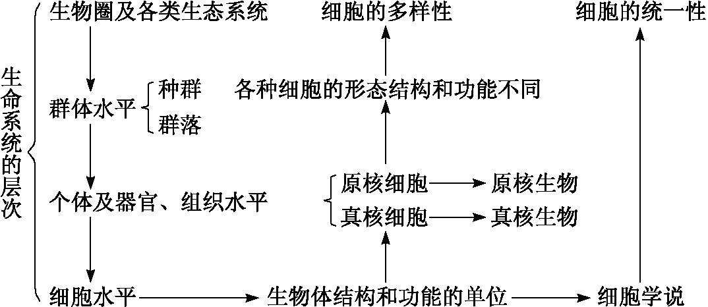
本章知识结构

Slide 30

评价反馈
C
1、下列微生物中属于原核生物的一组是（ ）
A、青霉菌、黄曲霉菌 B、酵母菌、甲烷杆菌
C、乳酸菌、谷氨酸棒状杆菌 D、噬菌体、大肠杆菌
2、细菌、蓝藻等细胞与高等动动植物细胞的主要区别在于（ ）
A．没有成形的细胞核
B．体积小，进化地位原始
C．分布广泛，适应能力强
D．遗传信息量少，以一个环状DNA为载体
3、蓝藻是原核生物，过去也把它归为植物，这是因为它有（ ）
A、叶绿体 B、核酸 C、光合色素 D、蛋白质
A
C

Slide 31
4、病毒、蓝藻和酵母菌都具有的物质或结构是（ ）
A．细胞核 B．染色体
C．细胞膜 D．核酸
5、下列生物中属于原核生物的一组是（ ）
a.蓝藻 b.酵母菌 c.草履虫 d.小球藻 e.水绵 f.青霉素 g.葡萄球菌 h.放线菌
A.agh B.bce C.acdg D.bfgh
6、下列生物不属于原核生物的是( )
A．大肠杆菌 B．蓝藻 C．酵母菌 D．发菜
D
A
C

Slide 32
7、细菌和酵母菌在结构上的重要区别是（ ）
A、前者有细胞壁，后者无细胞壁
B、前者无核糖体，后者有核糖体
C、前者无核膜，后者有核膜
D、前者无染色体，后者有染色体
8、19世纪30年代创立的细胞学说的最主要的意义是（ ）
A．证明病毒不具有细胞结构 B．使人们对生物体的结构认识进入微观领域
C．证明生物之间存在亲缘关系 D．发现动、植物细胞的不同之处
C
C

Slide 33
练习
B
1．发菜的生物学的分类中属于（ ）。
A．绿藻 B．蓝藻 C．细菌 D．真核生物
2．下列关于细胞的叙述中，错误的是（ ）。
A．根据细胞结构，可把细胞分为原核细胞和真核细胞
B．一个细胞是一个有机的统一体
C．生物体都是由细胞构成的
D．细胞是生物体的结构和功能的基本单位
3．在生物科学中，首次揭示生物体结构统一性的是（ ）。
A．血液循环学说 B．植物学与生物学 C．细胞学说 D．生物进化论
4．下列生物中，属于真核生物的是（ ）。
A．酵母菌 B．发菜 C．HIV D．乳酸菌
C
C
A

Slide 34
连线题：
1.维萨里 A.提出细胞是构成植物体的基本单位
2.比 夏 B.提出动植物细胞结构的一致性
3.虎 克 C.断言所有细胞都来源于先前存在的细胞
4.施莱登 D.揭示了人体在器官水平的结构
5.施 旺 E.发现新细胞的产生是细胞分裂的结果
6.耐格里 F.指出器官是由组织构成的
7.魏尔肖 G.细胞的发现者和命名者

Slide 35
课后讨论
1.通过分析细胞学说的建立过程，可以领悟到科学发现具有以下特点:
（1）科学发现是很多科学家的共同参与，共同努力的结果。
（2）科学发现的过程离不开技术的支持。
（3）科学发现需要理性思维和实验的结合。
（4）科学学说的建立过程是一个不断开拓、继承、修正和发展的过程。

Slide 36
2.细胞学说主要阐述了生物界的统一性
3. 细胞学说的建立揭示了细胞的统一性和生物体结构的统一性，使人们认识到各种生物之间存在共同的结构基础；细胞学说的建立标志着生物学的研究进入到细胞水平，极大地促进了生物学的研究进程。

Slide 37
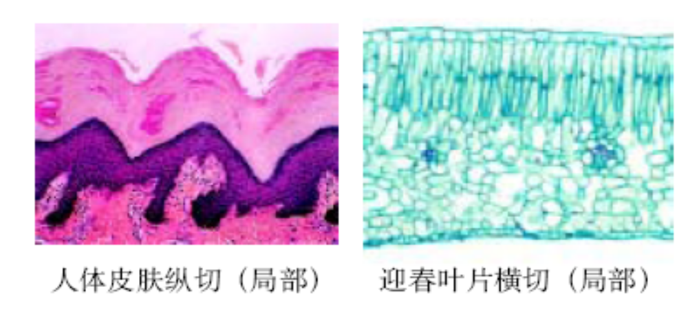
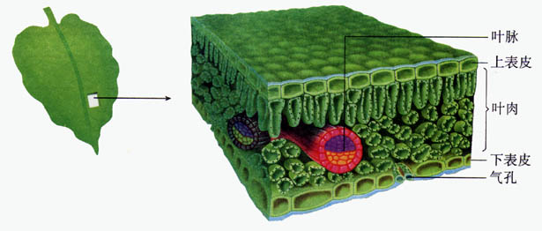
课后练习

Slide 38
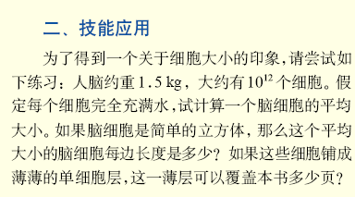
1500g/10¹²=1.5×10⁻⁹g
水密度：1g/cm³
V细胞= 1.5×10⁻⁹cm³
边长=1.14 × 10⁻³cm

Slide 39
（二）阅读资料进行讨论分析：
第一组：从发现细胞和建立细胞学说的角度讨论
第二组：从科学实验的角度
第三组：从科学技术的发展的角度
第四组：从科学家及其主要成就的角度

Slide 40
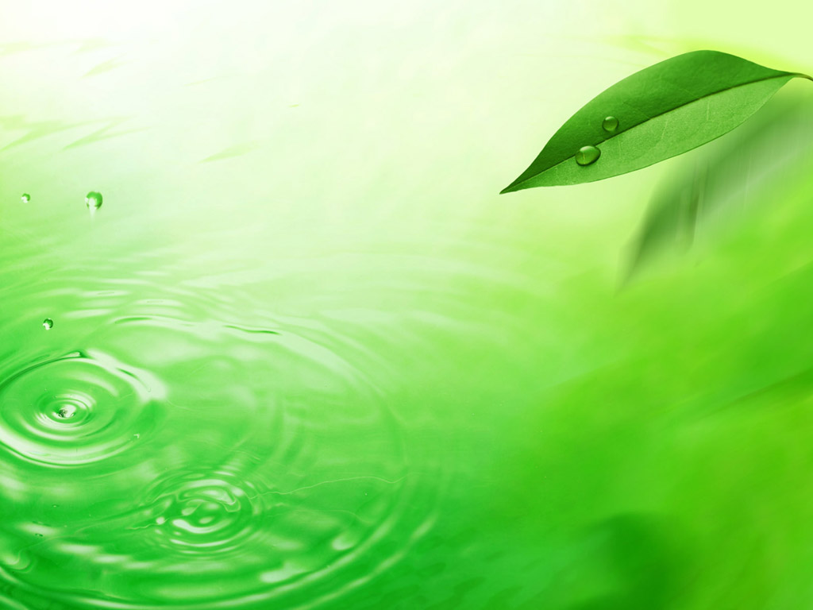
Thank You !

